Slide 1

第2篇 设计一
第2.1章 千斤顶设计任务
第2.2章 螺纹
第2.3章 螺纹连接
第2.4章 螺旋传动
China University of Mining & Technology-Beijing

Slide 2

单选题
1分
1、两摩擦表面被一层液体隔开摩擦性质取决于液体内部分子间粘性阻力的摩擦状态称为 。
A
干摩擦
B
液体摩擦
C
边界摩擦
D
混合摩擦
提交

Slide 3
单选题
1分
2、润滑方式的使用与零件的工况有关，低速、重载、温度不太高的场合，选用哪一种润滑剂？
A
润滑脂
B
润滑油
C
固体润滑剂
提交

Slide 4
第二篇 设计一
千斤顶
又称举重器，用较小的力把重物顶升、下降的简单起重机械。
较小的力
力的放大机构
螺旋传动
执行机构的运动形式是上下运动
齿轮齿条
液压
气动
举起重物后绝对不能自动下降
自锁性
China University of Mining & Technology-Beijing

Slide 5
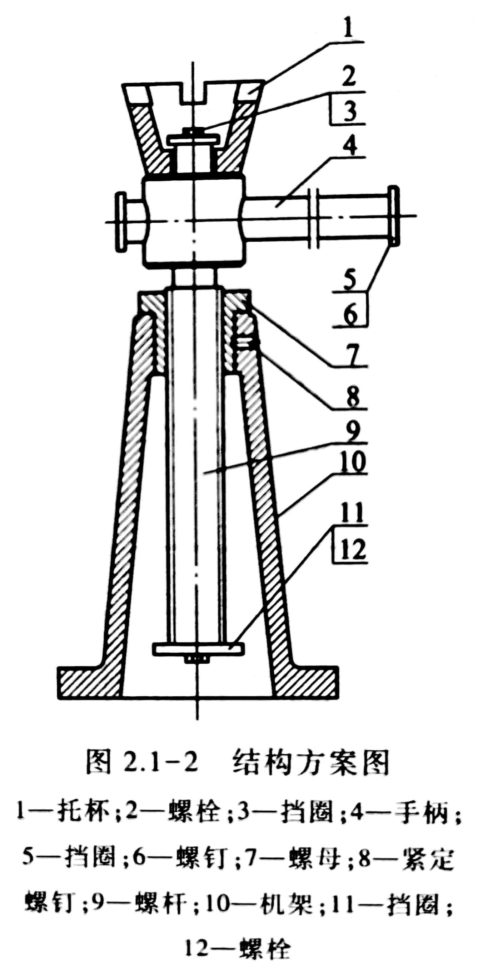
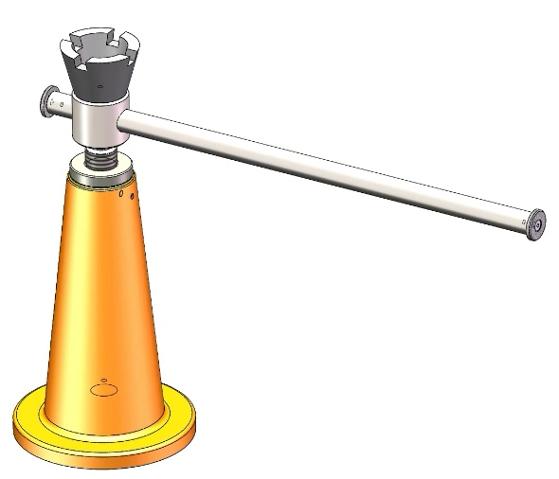
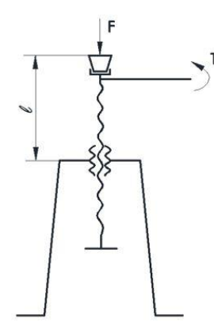
§2.1-1 螺旋千斤顶的工作原理和结构组成
图2.1-1 螺旋千斤顶工作原理图
方案设计
结构设计
China University of Mining & Technology-Beijing

Slide 6
本篇学习目的
通过分析螺旋千斤顶的工作原理和机构组成，了解设计螺旋千斤顶所必需掌握的螺纹、螺纹连接、螺旋传动的必备知识。然后依次按章节展开教学，学习相应的设计知识，使学生学有目的。
China University of Mining & Technology-Beijing

Slide 7
设计任务书
1.设计题目：螺旋千斤顶
2.已知条件
最大起重载荷F=15kN
最大起重升程
3.设计要求
（1）根据强度和结构要求决定千斤顶的各部尺寸；
（2）绘制千斤顶平面装配图；
（3）拆零件图；
（4）整理、编写设计计算说明书一份（包括机构运动简图等）；
（5）根据平面零件如进行三维建模并进行立体装配（选做，不限时）
China University of Mining & Technology-Beijing

Slide 8
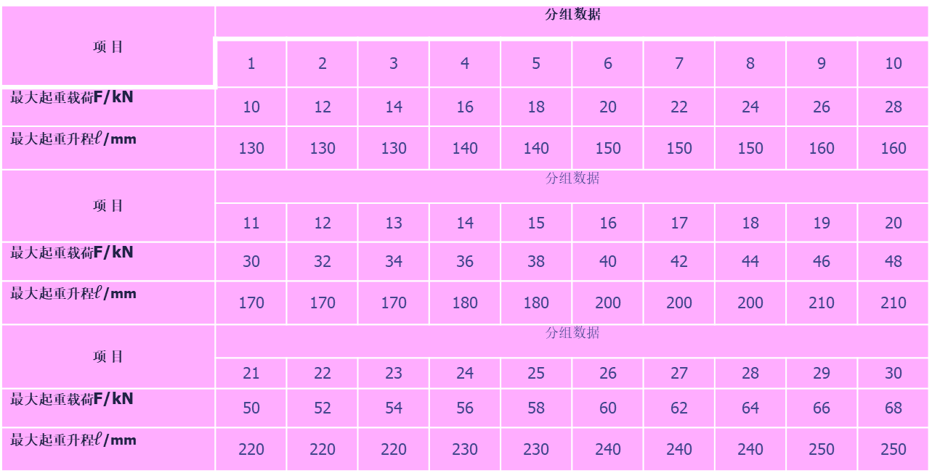
教材P72
表2.1-1 螺旋千斤顶设计分组及原始数据
项 目 | 分组数据
 | 1 | 2 | 3 | 4 | 5 | 6 | 7 | 8 | 9 | 10
最大起重载荷F/kN | 10 | 12 | 14 | 16 | 18 | 20 | 22 | 24 | 26 | 28
 | 130 | 130 | 130 | 140 | 140 | 150 | 150 | 150 | 160 | 160
项 目 | 分组数据
 | 11 | 12 | 13 | 14 | 15 | 16 | 17 | 18 | 19 | 20
最大起重载荷F/kN | 30 | 32 | 34 | 36 | 38 | 40 | 42 | 44 | 46 | 48
 | 170 | 170 | 170 | 180 | 180 | 200 | 200 | 200 | 210 | 210
项 目 | 分组数据
 | 21 | 22 | 23 | 24 | 25 | 26 | 27 | 28 | 29 | 30
最大起重载荷F/kN | 50 | 52 | 54 | 56 | 58 | 60 | 62 | 64 | 66 | 68
 | 220 | 220 | 220 | 230 | 230 | 240 | 240 | 240 | 250 | 250

Slide 9
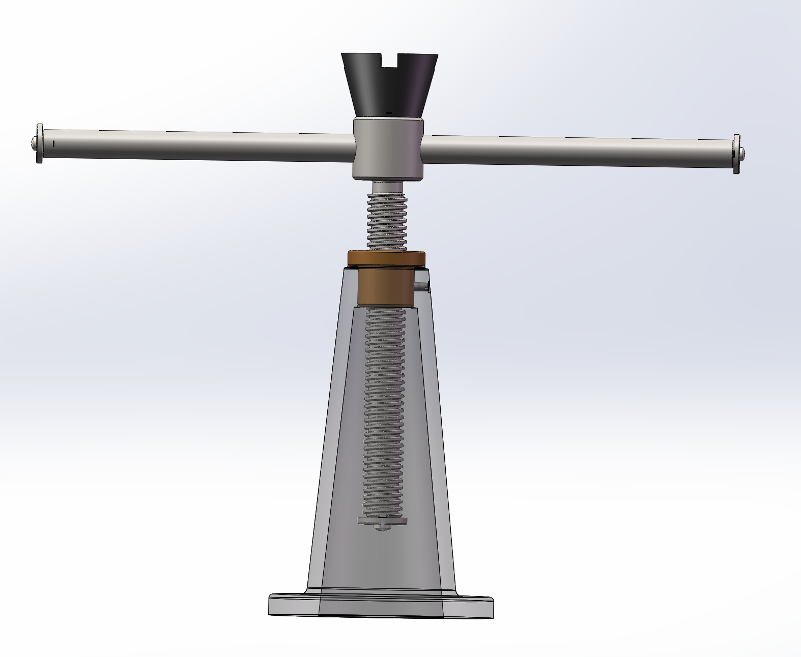

Slide 10
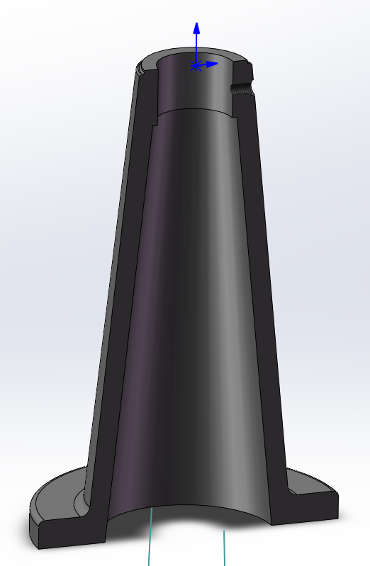
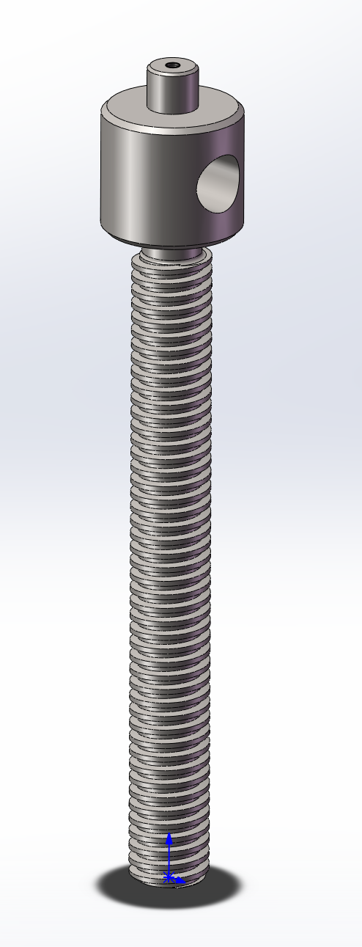
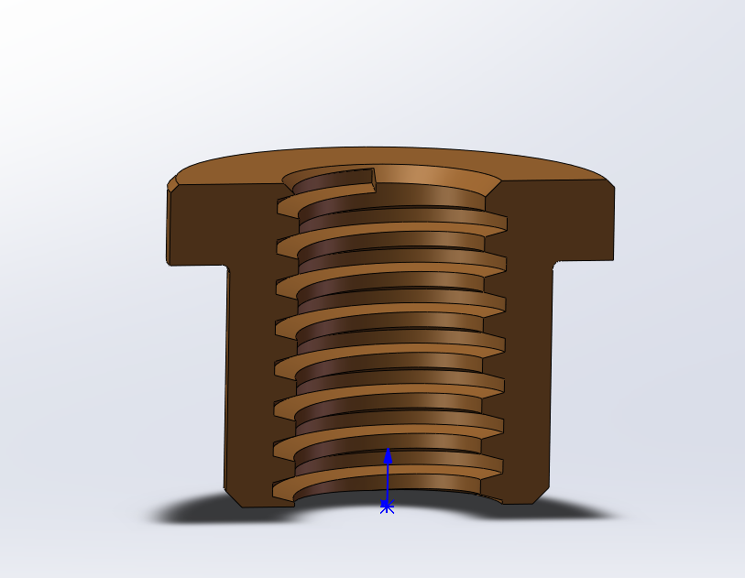
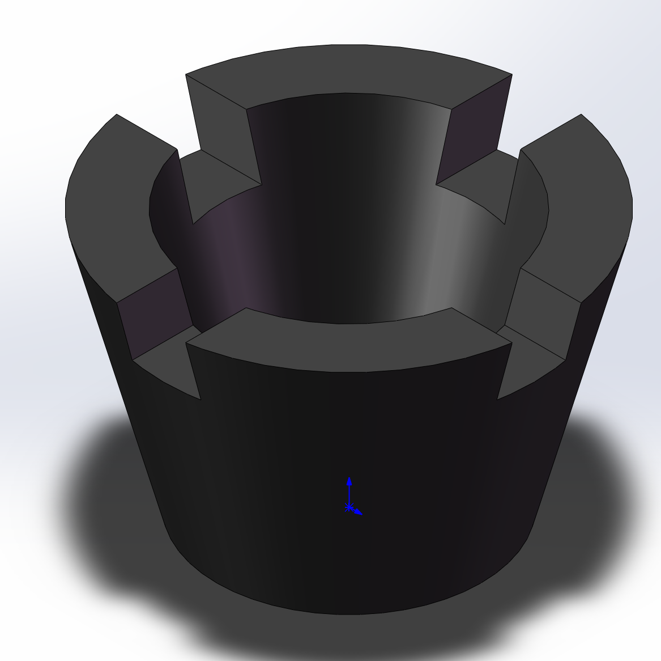
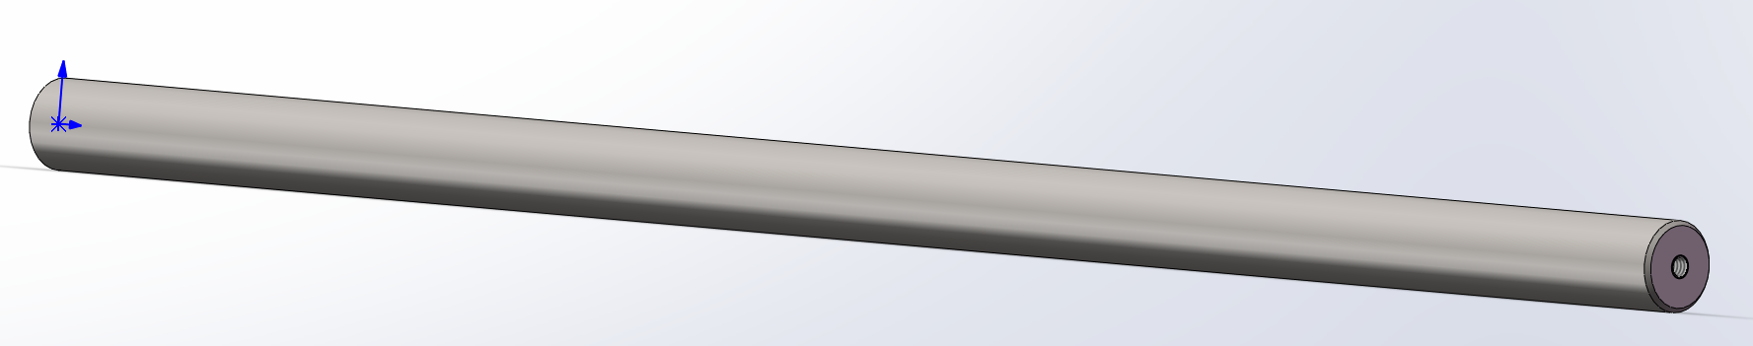

Slide 11
连接可靠
自锁
连接
螺 纹
传动
传动效率高
China University of Mining & Technology-Beijing

